Slide 1
Množiny bodov s danou vlastnosťou
Michal Staník, 4.B

Slide 2
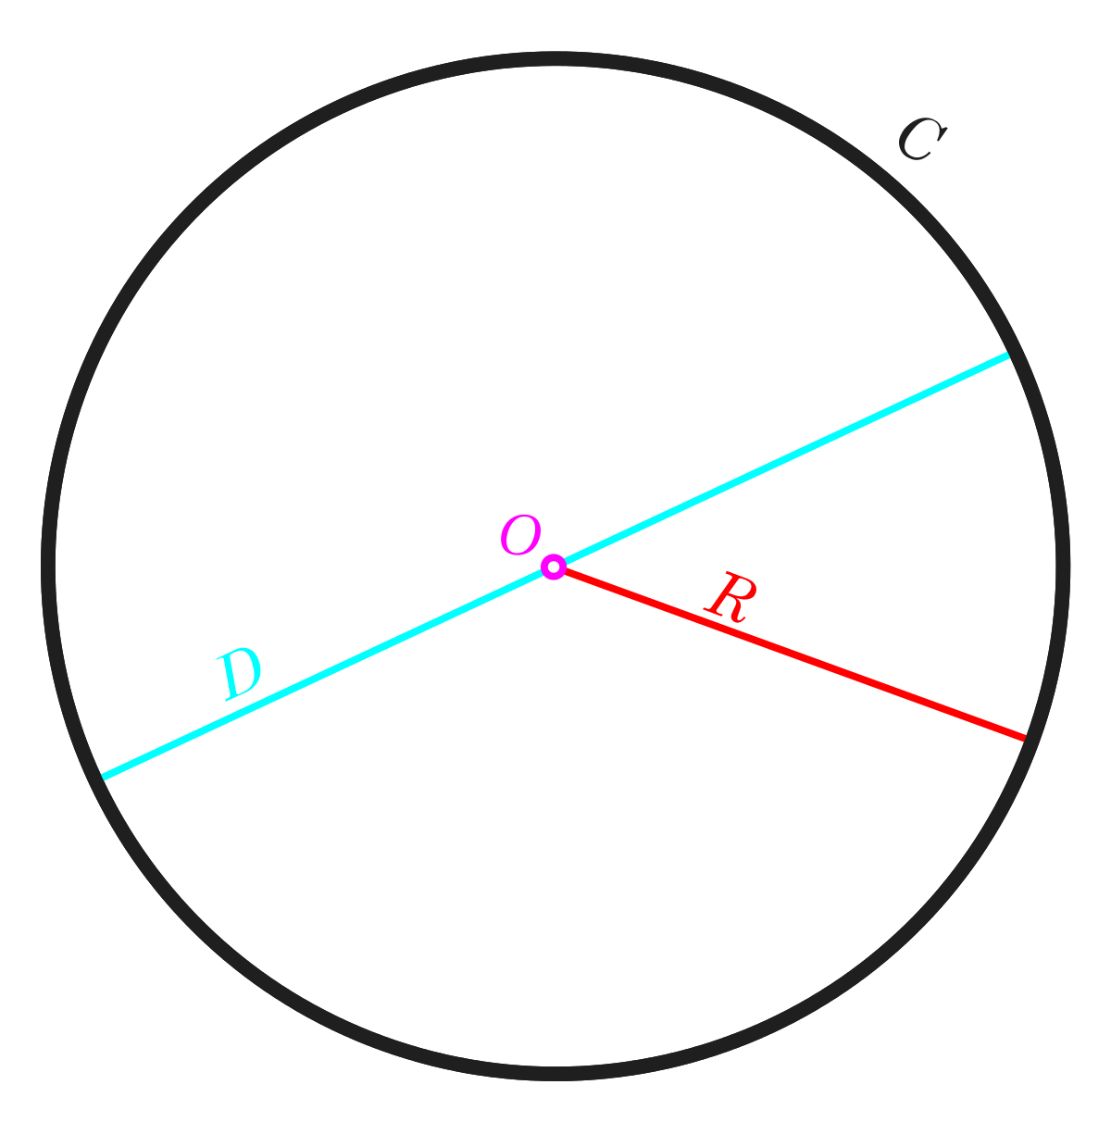
Kružnica
množina bodov, ktorých vzdialenosť od pevného bodu S (stredu) je konštantná
$\left|XS\right|=r$
všeobecná rovnica:
${\left(x−m\right)}^{2}+{\left(y−n\right)}^{2}=r^{2}$

Slide 3
Kruh
množina bodov, ktorých vzdialenosť od pevného bodu S (stredu) je menšia alebo rovná konštante
$\left|XS\right|≤r$
všeobecná rovnica:
$${\left(x−m\right)}^{2}+{\left(y−n\right)}^{2}≤r^{2}$$

Slide 4
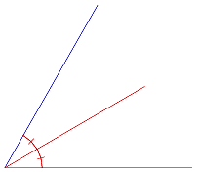
Os uhla
množina bodov, ktoré sú rovnako vzdialené od oboch polpriamok, ktoré vychádzajú z toho istého bodu – ramien uhla
delí uhol na dva menšie rovnakej veľkosti
$\left|p,X\right|=\left|q, X\right|$

Slide 5
Os úsečky
množina bodov, ktoré sú rovnako vzdialené od dvoch pevných bodov A, B – koncových bodov úsečky
je kolmá na úsečku a prechádza jej stredom
$\left|AX\right|=\left|BX\right|$

Slide 6
Os pása
množina bodov, ktoré sú rovnako vzdialené od dvoch rovnobežných priamok
$\left|p,X\right|=\left|q, X\right|$

Slide 7
Množina „G“
množina bodov, ktoré vytvárajú nad úsečkou daný uhol
časť kružnice, resp. zjednotenie častí dvoch kružníc
$\left|∠AXB\right|=konst.$
ostrý uhol -> väčší oblúk
tupý uhol -> menší oblúk

Slide 8
Množina „G“

Slide 9
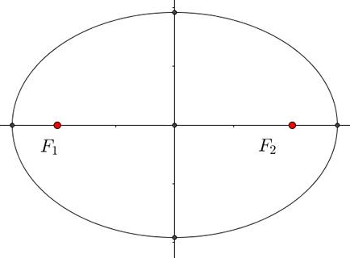
Elipsa
množina bodov, ktorých súčet vzdialeností od dvoch bodov (ohnísk) je konštantný
$\left|XF_{1}\right|+\left|XF_{2}\right|=konst.$
všeobecná rovnica:
$\frac{{\left(x−m\right)}^{2}}{a^{2}}+\frac{{\left(y−m\right)}^{2}}{b^{2}}=1$

Slide 10
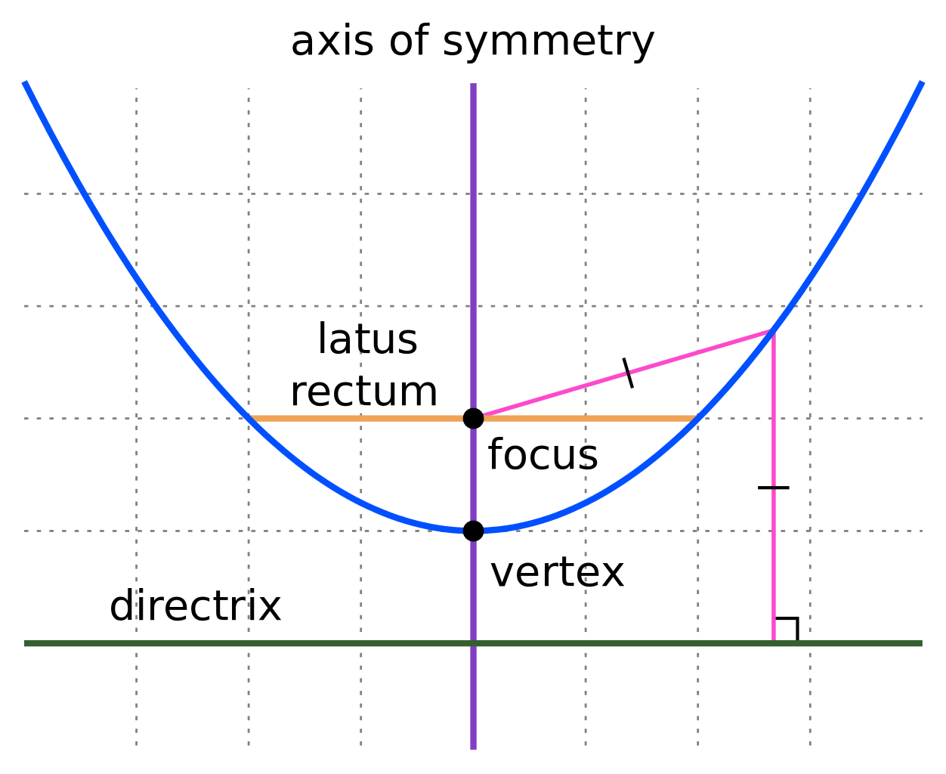
Parabola
množina bodov, ktoré sú rovnako vzdialené od pevného bodu (ohniska) a priamky
$\left|XF\right|=\left|X,p\right|$
je grafom kvadratickej funkcie
$y=ax^{2}+bx+c$

Slide 11
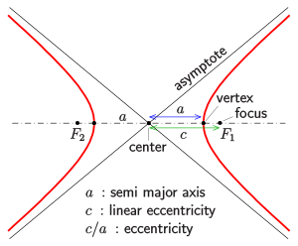
Hyperbola
množina bodov, ktorých rozdiel vzdialeností od dvoch pevných bodov je konštantný
$\left|XF_{1}\right|−\left|XF_{2}\right|=konst.$
(pootočená) je grafom lineárne lomenej funkcie $\frac{ax+b}{cx+d}$
všeobecná rovnica: $\frac{{\left(x−m\right)}^{2}}{a^{2}}−\frac{{\left(y−m\right)}^{2}}{b^{2}}=1$

Slide 12
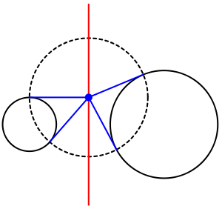
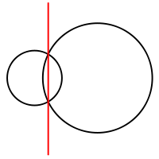
Chordála
množina bodov, ktoré majú k dvom kružniciam rovnakú mocnosť, z ktorých dotyčnice k obom kružniciam sú rovnako dlhé
priamka kolmá na spojnicu stredov
ak sa kružnice pretínajú, prechádza ich spoločnými bodmi
${\left|MS_{1}\right|}^{2}−r_{1}^{2}={\left|MS_{2}\right|}^{2}−r_{2}^{2}$

Slide 13
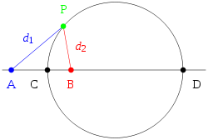
Apollóniova kružnica
množina bodov, ktoré majú daný pomer vzdialeností k dvom bodom A, B
$\frac{\left|PA\right|}{\left|PB\right|}=konst.≠1$

Slide 14
Ďakujem za pozornosť.

